Slide 1

Peran Perawat Dalam Memberikan Pengobatan
Dr. Wira Daramatasia,M.Biomed

Slide 2
Dasar Hukum Pengobatan oleh Perawat
01
02
03
UU No. 17 tahun 2023 tentang kesehatan
Permenkes 1239/2001 tentang registrasi dan praktik perawat
UU Keperawatan No.38 tahun 2014

Slide 3

Pemberian Obat Oleh Perawat
Perawat adalah seorang mitra tenaga Kesehatan
Perawat dan obat tidak dapat dipisahkan karena sudah merupakan kewajiban seorang perawat memberikan obat yang sesuai denagn keluhan pasiennya untuk mengatasi keluhannya.
Obat merupakan substansi yang diberikan kepada manusia sevagai perawatan, pengobatan dan pencegahan terhadap berbagai gangguan yang terjadi didalam tubuh. Dalam pelaksanaanya perawat memilki tanggung jawab terhadap keamanan obat dan pemberian langsung kepada pasien. Hal ini semata mata untuk memenuhi Kebutuhan Pasien.

Slide 4
“Pentingnya ilmu farmakologi bagi profesi perawat
Perawat tidak sekedar memberi obat, namun juga Mengobservasi respon Klien terhadap pemberian obat tersebut
Pengetahuan tentang Manfaat dan Efek samping obat sangat penting → peran perawat dlm meningkatkan dan mempertahankan serta mendorong klien utk Proaktif jika membutuhkan pengobatan

Slide 5
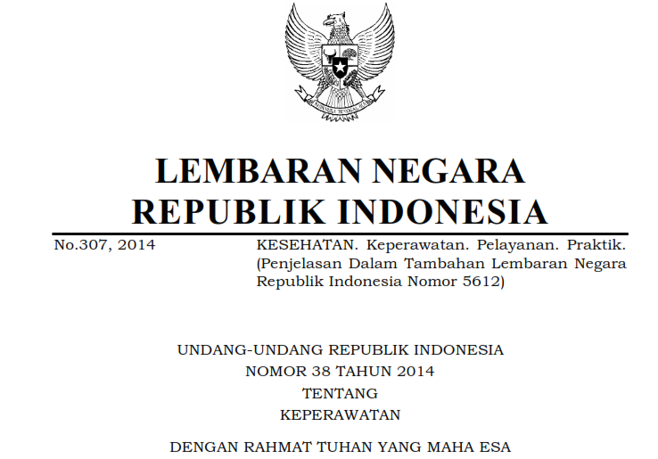

Slide 6

Bab 1 Pasal 1
Pelayanan Keperawatan adalah suatu bentuk pelayanan professional yang merupakan bagian integral dari pelayanan kesehatan yang didasarkan pada ilmu dan kiat Keperawatan ditujukan kepada individu, keluarga, kelompok, atau masyarakat, baik sehat maupun sakit.

Slide 7

Aspek legal pemberian obat:
Obat yang diberikan ke pasien atas order/permintaan dokter )penulisan resep)
Perawat bertanggung jawab atas sampainya obat ke pasien
Hak asasi pasien harus diperhatikan

Slide 8

Pasal 3o ayat 1 huruf j:
Dalam menjalankan tugas sebagai pemberi Asuhan Keperawatan di bidang upaya kesehatan perorangan, Perawat berwenang:
  melakukan penatalaksanaan pemberian obat kepada Klien sesuai dengan resep tenaga medis atau obat bebas dan obat bebas terbatas.

Slide 9
Pemberian Obat : Perawat harus memperhatikan hal berikut:
Interpretasikan dengan tepat resep obat yang dibutuhkan
Hitung dengan tepat dosis obat yang akan diberikan sesuai resep
Setelah memvalidasi dan menghitung dosis obat dengann benar, pemberian obat dengan akurat dapat dilakukan berdasarkan prinsip 7 benar
Gunakan prosedur yang sesuai dan aman, ingat prinsip 7 benar dalam pengobatan

Slide 10
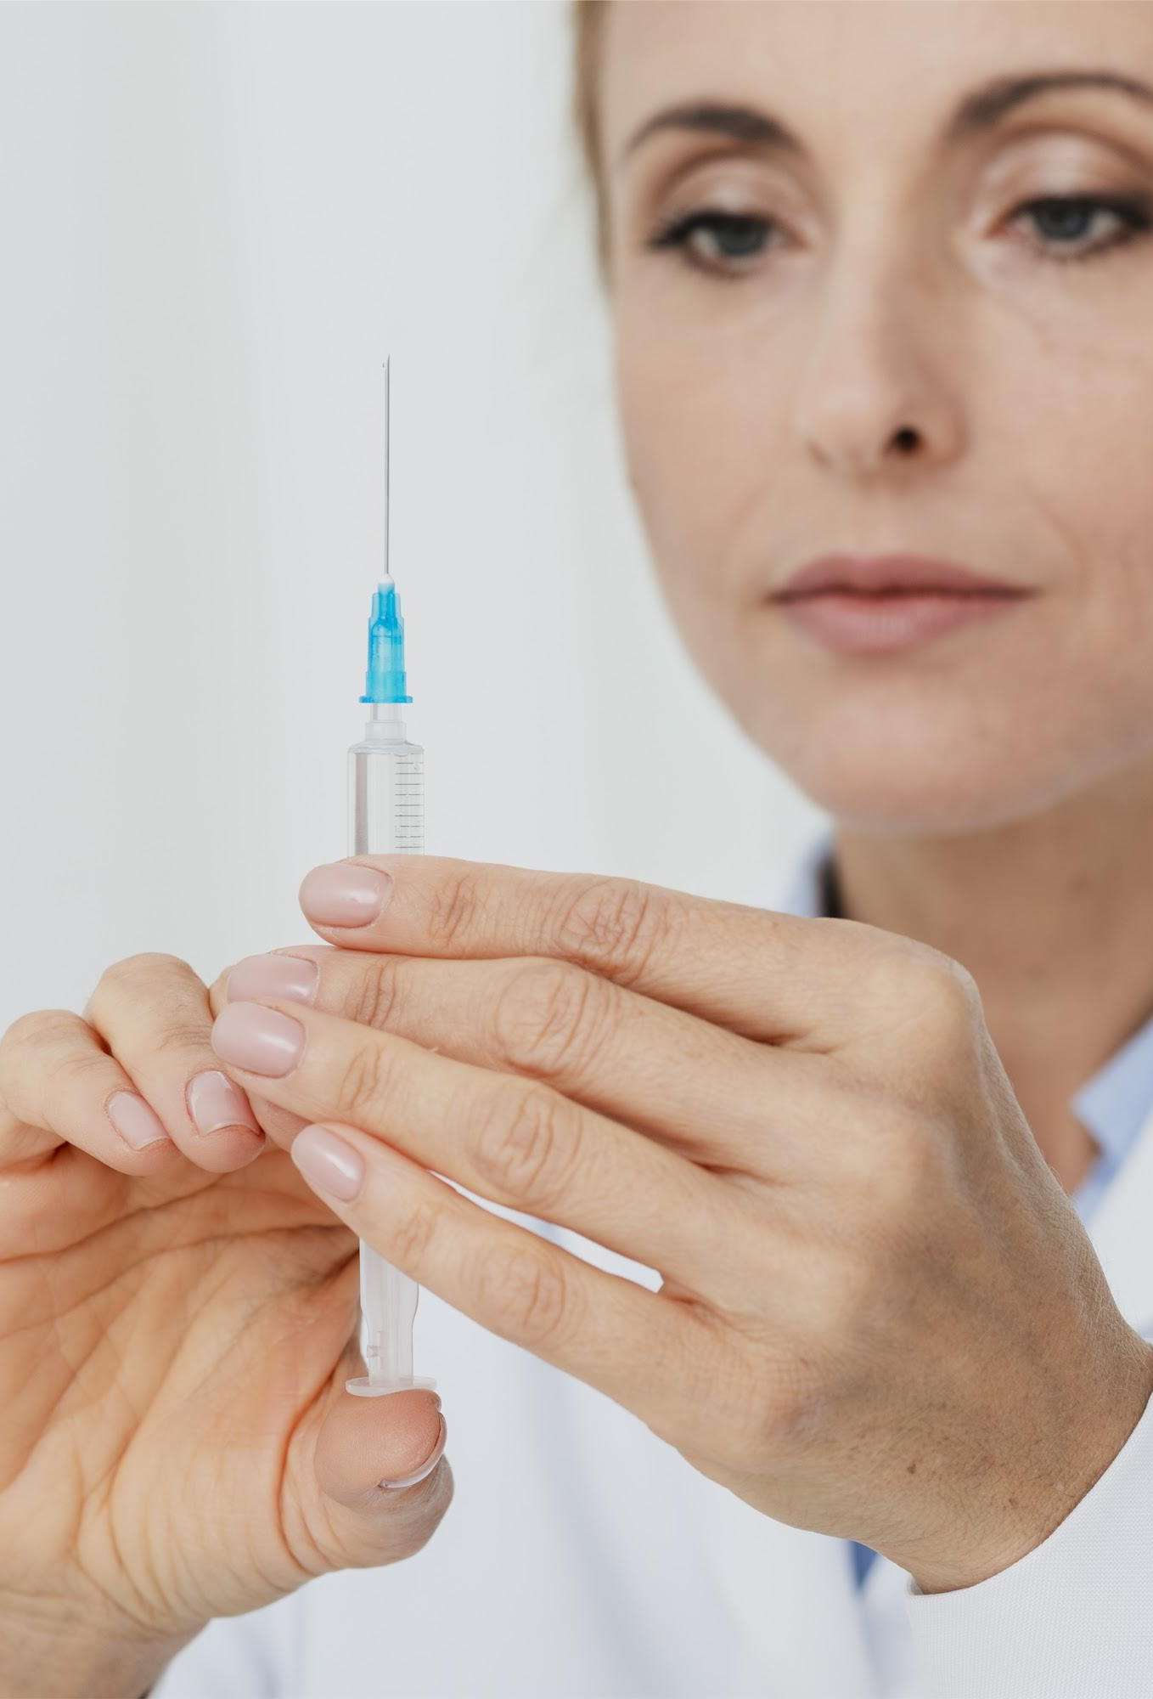
Sesuai Pasal 37 poin B, UU n0 38 thn 2014 ttg Keperawatan
B. Perawat memiliki kewajiban memberikan Pelayanan Keperawatan sesuai dengan kode etik, standar Pelayanan Keperawatan, standar profesi, standar prosedur operasional, dan ketentuan Peraturan Perundang-undangan;

Slide 11
Maka dalam menjalankan perannya, perawat menggunakan pendekatan proses keperawatan dengan memperhatikan 7 hal benar dalam pemberian obat, yaitu:
1. Benar Pasien
5. Benar Waktu
2. Benar Obat
4. Benar rute pemberian
3. Benar dosis
7. Benar dalam informasi
6. Benar Dokumentasi

Slide 12
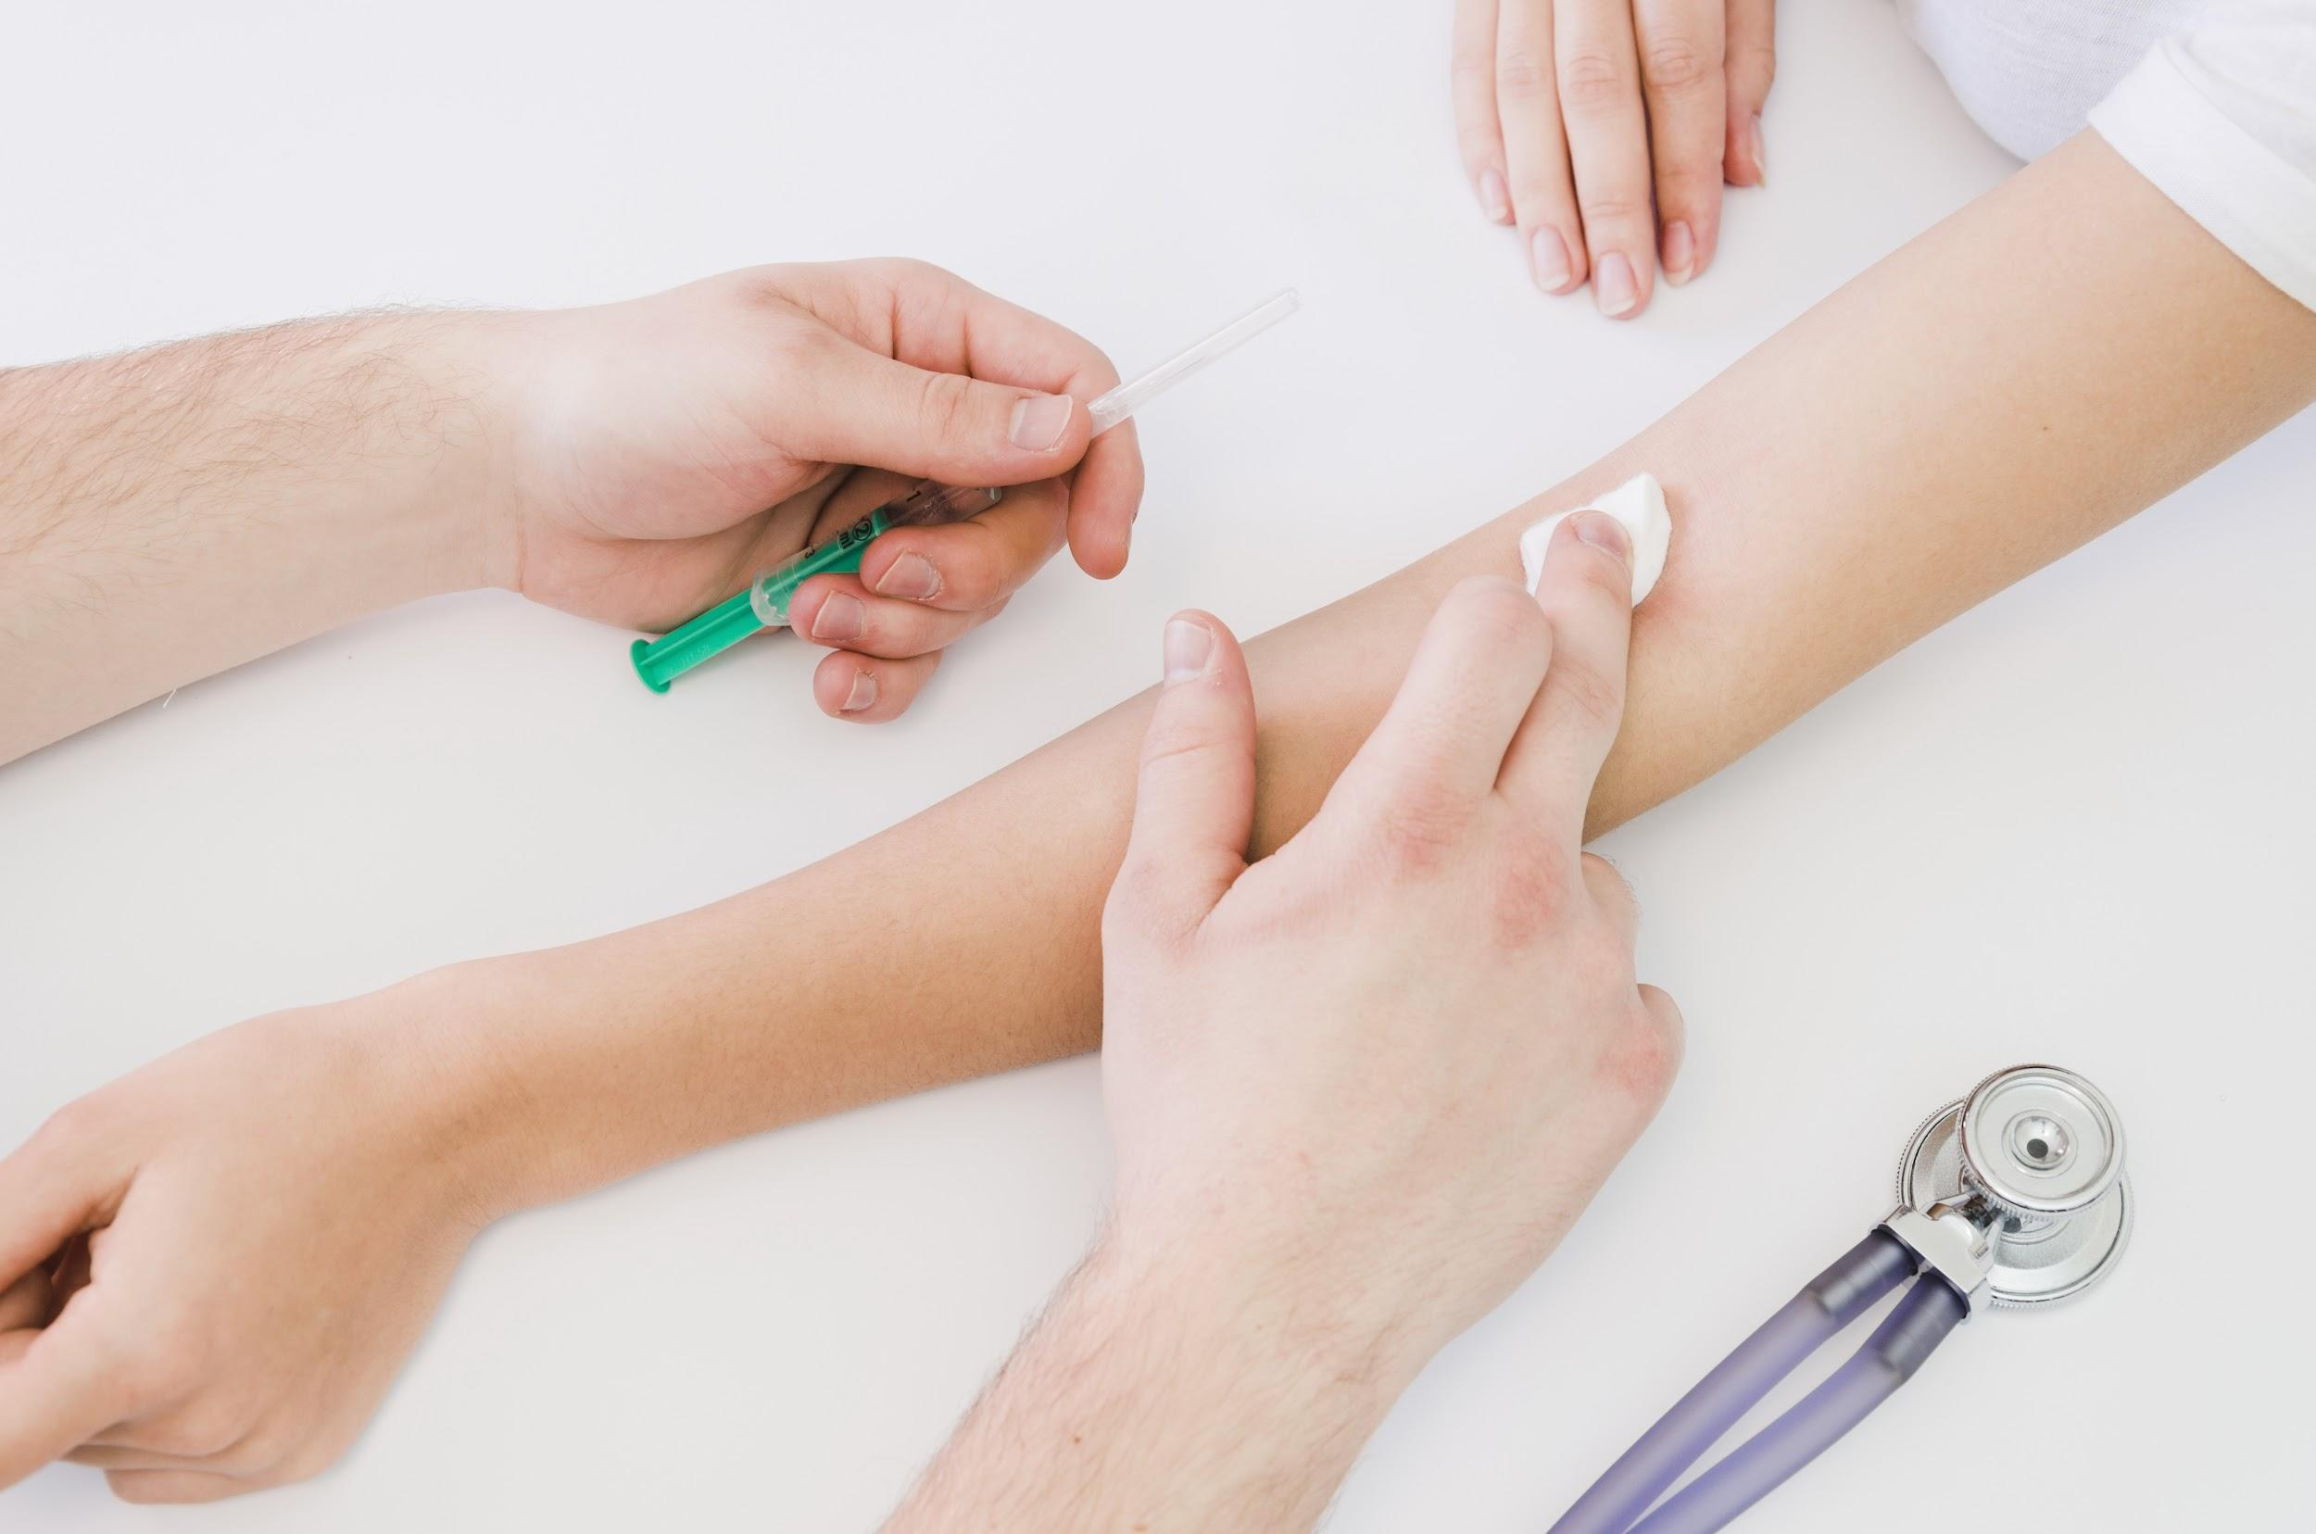
Pada point D pasal 37,perawat berkewajiban mendokumentasikan Asuhan Keperawatan sesuai dengan standar,

Slide 13
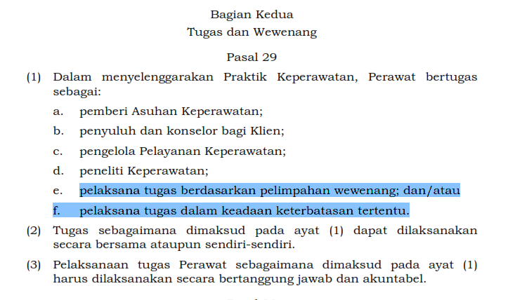

Slide 14
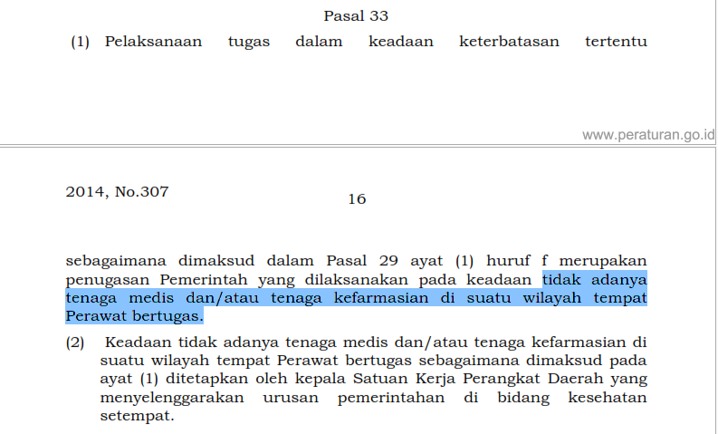

Slide 15
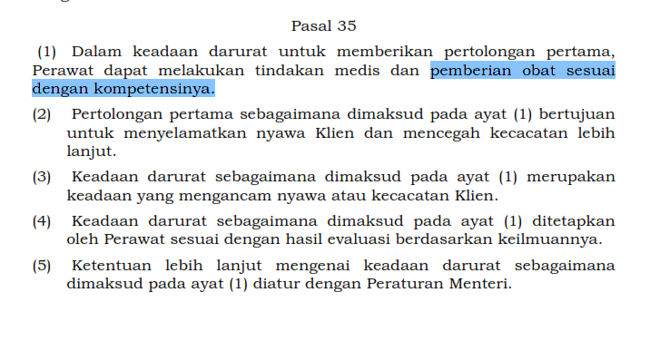

Slide 16
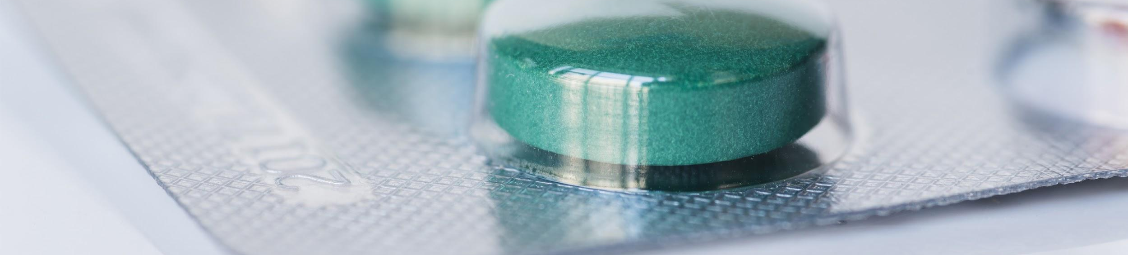
Terimakasih

